Slide 1
全体の流れ
イントロ（課題設定とユースケース）
課題：Scannnerという自社サービスでエアドロップ活動を計画したが、NFTの売買が行われている場合、現時点の所有者を追いかける必要がある。
mintaddressを1つ1つ確認してOwnerを取得するのは苦戦する
技術解説（SnapShotの仕組み、利用ライブラリ、コード解説）
SnapShotの仕組み：実行時にNFTを所有しているWalletAddressを取得するものである
利用ライブラリ：Metaplex社のumi（CompressedNFT）を仕様する
コード解説：nodejsで構築し、JSベースで構築。各関数(function）ごとの解説
苦労と克服（躓いた箇所と解決法）
躓いた箇所：通常NFTだと、このコードだと取得できるが、ComPressedNFTだとこの方法じゃないと取得できない
通常NFTとCompressedNFTのデータ構造の違いについて解説
まとめ（成果、応用、展望）
成果は、「CompressedNFT」についての仕様を把握できた。
応用と展望：自動実行を用いれば、「NFTホルダーとしての継続日数取得」、対象者への自動エアドロップの実現
Notes:
「スナップショットと言われるものを作ってみた。」
・Compressed NFTの取得がイレギュラーだったよという話
・こうやれば解決したよ。
・スナップショット撮ったよ。
以上。
https://github.com/exit-cafe/check-mint-owner
これかな。
みなさんスナップショットとったよって疑問に思ったことないでしょうか？
NFTホルダーをスナップショットをしてエアドロしますというアクションを実施しているプロジェクトは多くありますが、、、、
というところから、実際に自分が考えてスナップショットを取ってみようと思います。

Slide 2
SnapShotとってみた
レポート
SHO

Slide 3




きっかけ・課題
運営しているSCANNNERにて、コレクションNFTのホルダーに対してエアドロップを実施したい
NFTのホルダーは日々マーケットプレイスによって変化してしまう

Slide 4



実施すること
実行した瞬間にNFTの所有者が誰かを保存しておく → スナップショットを取得する

Slide 5
使用するもの
Nodejs実行環境
Metaplex ライブラリ：umi
Solana Web3.js

Slide 6
仕様 - Standard NFT
MintAddressからOwnerを取得できる
NFT

Slide 7
仕様 - Compressed NFT
StandardNFTのようにMintAddressからOwnerを取得できない
Compressed NFTはBubblegumツリーの中にNFTの内容が格納される
umi
Bubblegum Tree
Hash

Slide 8
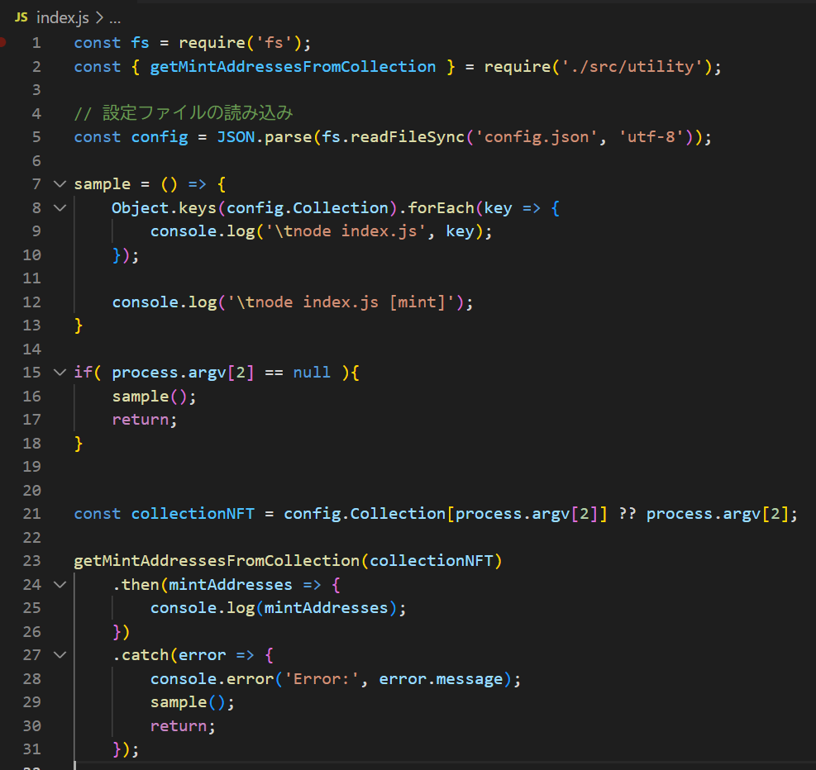
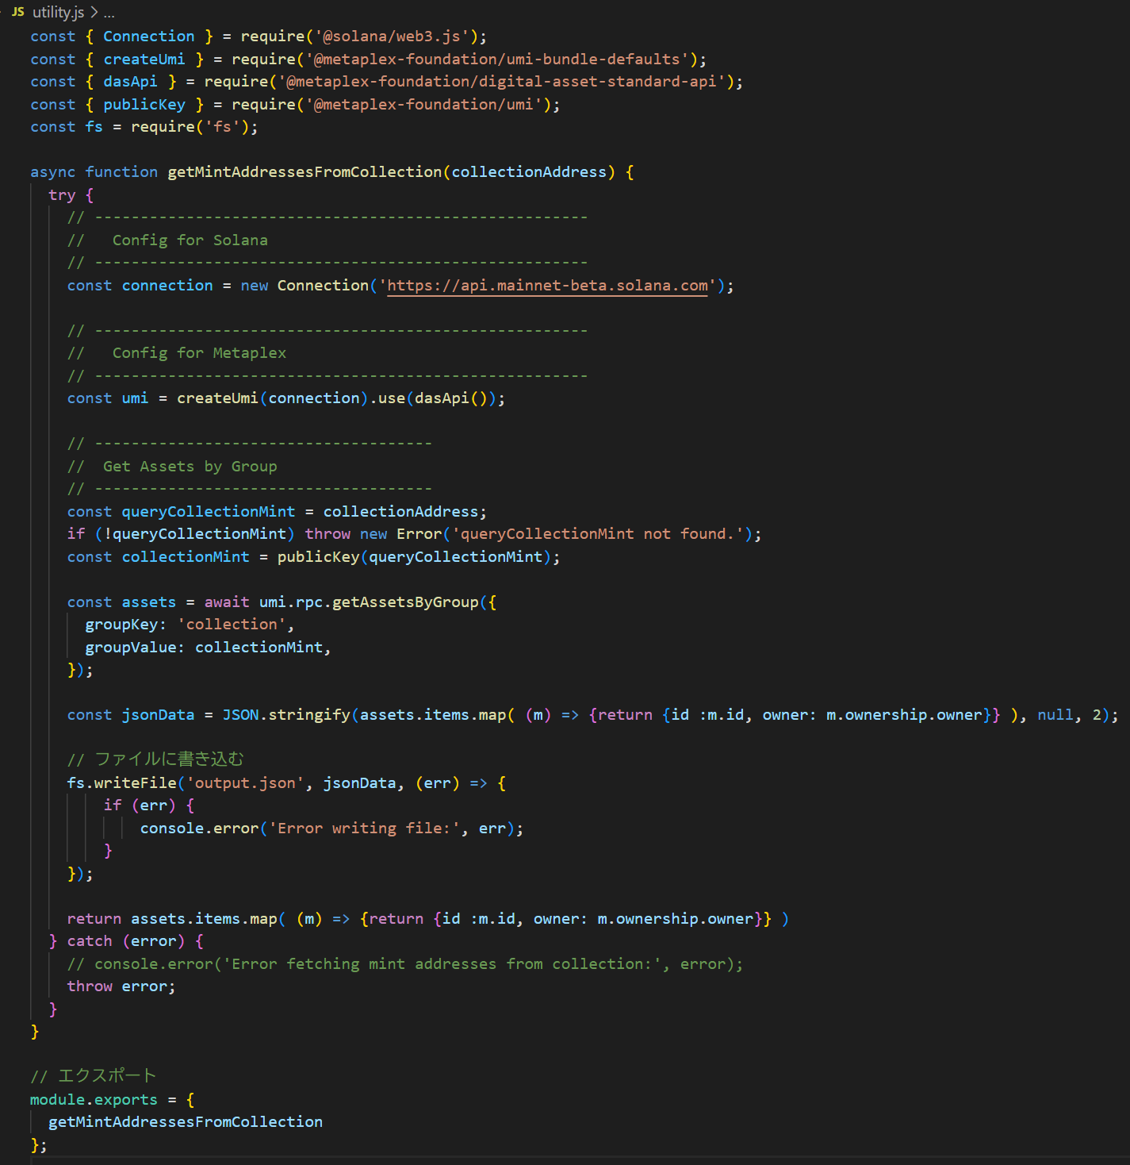
コード
▼ Standard NFTの所有者取得手順
mintAddressからOwner取得
▼ Compressed NFTの所有者取得手順
RPCを使ってumiに接続
umiを経由してBubblegumにアクセス
Nodeに格納されたNFTのHashを特定
特定したHashに刻まれているOwner取得

Slide 9
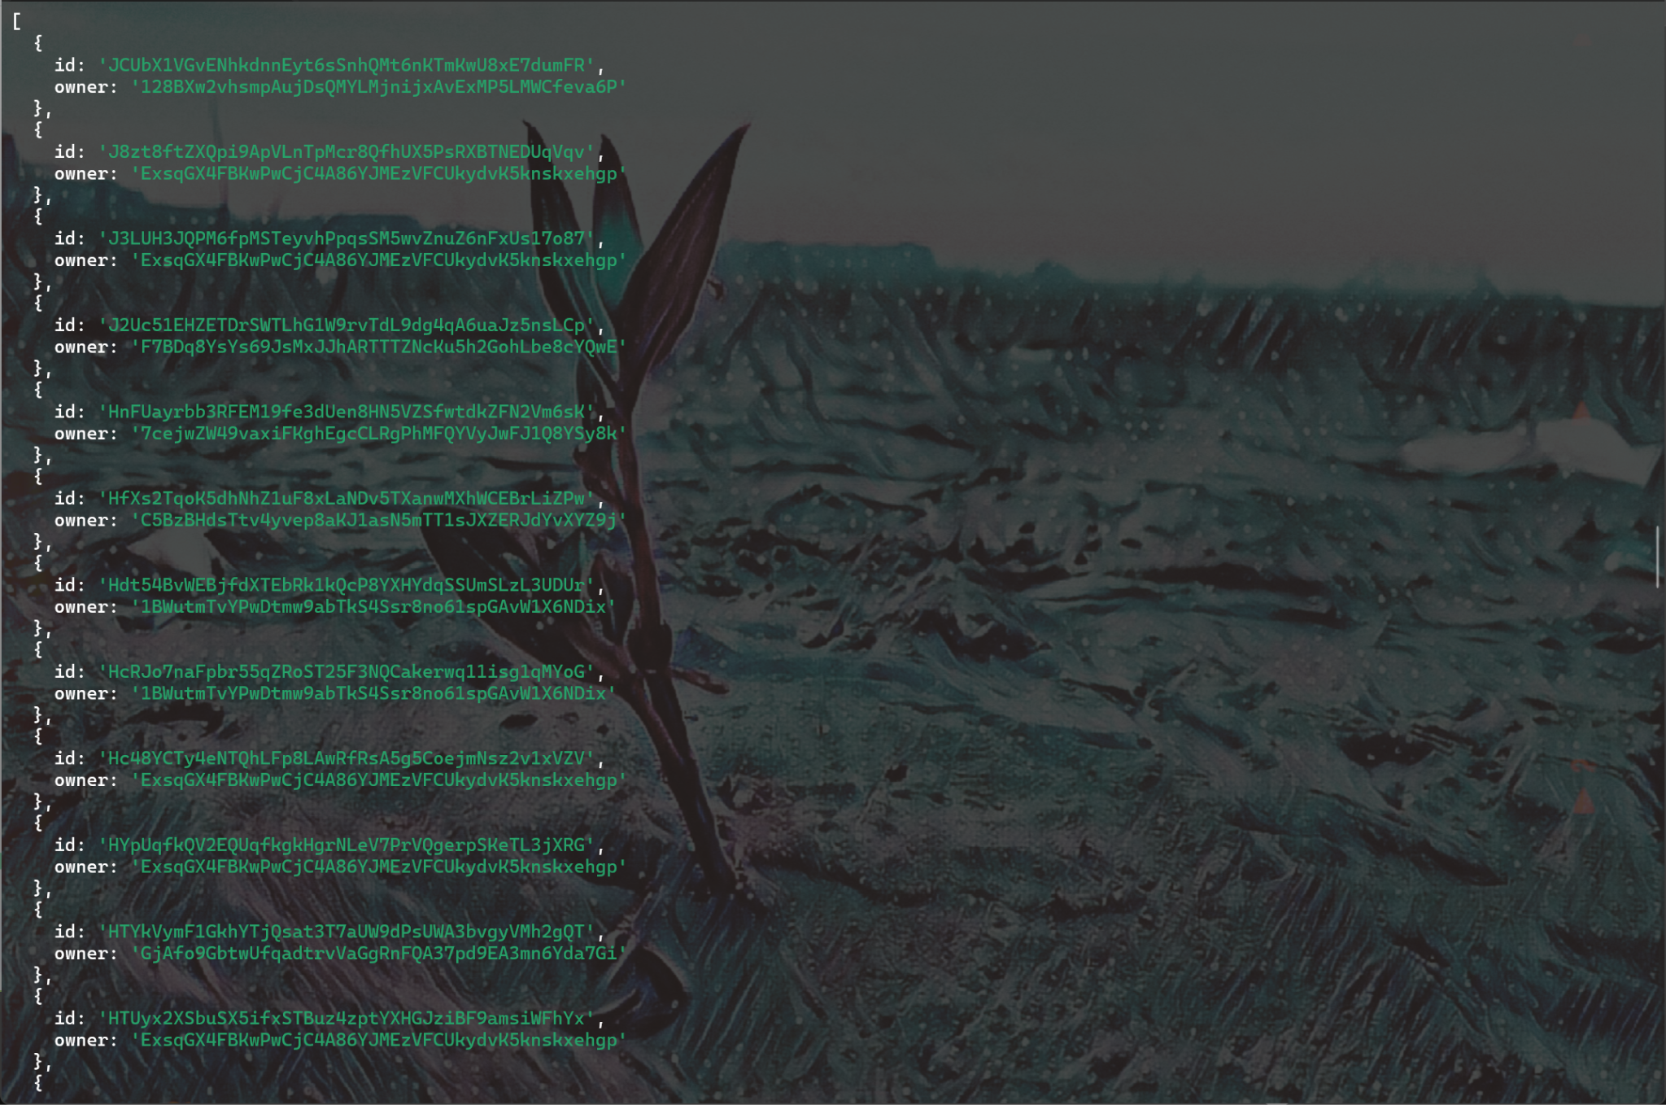
実行された中身

Slide 10
まとめと今後
Compressed NFTはBubblegumTreeのHashの中まで見ないと NFTのmetadata jsonを追うことができない
この機能を組み込むことで
cNFTホルダーの特定
cNFTホルダーへの特典配布 が実現可能な状態になった

